Slide 1
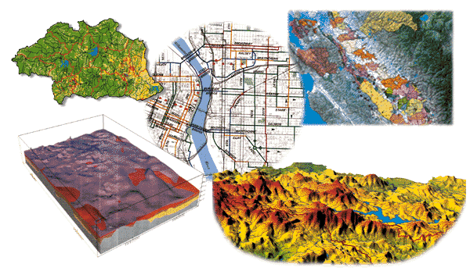
Geoinformatika pro geografy
1.
Přednášející doc. PhDr. Mgr. Hana Svatoňová, Ph.D.,

Slide 2
Geoinformatika pro geografy
1. přednáška 22.2.2018
Definice a obsah Geoinformatiky
Postavení Geoinformatiky v systému věd
Geoinformatiky jako samostatný vědní obor
Struktura a členění předmětu Geoinformatiky

Slide 3
Geoinformatiku lze definovat jako:
specifickou část informatiky, zabývající se geodaty, geoinformacemi a geografickými informačními systémy
interdisciplinární oblast na styku geografie, kartografie a informatiky, která zkoumá přírodní a socioekonomické geosystémy (jejich strukturu, vztahy, dynamiku, fungování apod.) pomocí modelování
Definice a obsah Geoinformatiky
Postavení Geoinformatiky v systému věd
Geoinformatika jako samostatný vědní obor
Struktura a členění předmětu Geoinformatiky

Slide 4
Dílčí definice pojmů obsahu Geoinformatiky (1/3):
Geodata:
data s implicitním nebo explicitním vztahem k místu na Zemi
počítačově zpracovatelná forma informace týkající se jevů přímo nebo nepřímo přidružených k místu na Zemi
data identifikující geografickou polohu a charakteristiky přírodních a antropogenních jevů a hranic mezi nimi
Geoinformace:
informace týkající se jevů implicitně nebo explicitně přidružených k místu vztaženému k Zemi ; znalost získaná jako výsledek syntézy, analýzy nebo integrace geografických dat
Definice a obsah Geoinformatiky
Postavení Geoinformatiky v systému věd
Geoinformatika jako samostatný vědní obor
Struktura a členění předmětu Geoinformatiky

Slide 5
Dílčí definice pojmů obsahu Geoinformatiky (2/3):
Geodata: přepis běžných dat a sdělení ve formě textů, čísel a znaků do formy vhodné pro počítačové zpracování
Příklad:
Geoinformace: popisují geografické vlastnosti prvků (objektů a jevů) reálného světa:
polohu zkoumaných geoprvků (prostorová část geografické informace)
vlastnosti, které se v dané poloze nacházejí (atributová část geografické informace),
časovou dynamickou složku
jako výsledek syntézy, analýzy nebo integrace geografických dat.
Definice a obsah Geoinformatiky
Postavení Geoinformatiky v systému věd
Geoinformatika jako samostatný vědní obor
Struktura a členění předmětu Geoinformatiky

Slide 6
Dílčí definice pojmů obsahu Geoinformatiky (3/3) :
Geografický informační systém:
funkční celek vytvořený integrací technických a programových prostředků, dat, pracovních postupů, obsluhy, uživatelů a organizačního kontextu, zaměřený na sběr, ukládání, správu, analýzu, syntézu a prezentaci prostorových dat pro potřeby popisu, analýzy, modelování a simulace okolního světa s cílem získat nové informace potřebné pro racionální správu a využívání tohoto světa
Definice a obsah Geoinformatiky
Postavení Geoinformatiky v systému věd
Geoinformatika jako samostatný vědní obor
Struktura a členění předmětu Geoinformatiky

Slide 7
Geoinformatika jako interdisciplinární věda
Geoinformatika je geoinformační věda přispívající k řešení problémů geověd a příbuzných oborů. V rámci geověd se jedná o novou vědu integrující řadu samostaných vědeckých oborů, mezi jejíž oblasti výzkumu a aplikací v současnosti patří:
získávání digitálních údajů v terénu
analýza a hodnocení údajů dálkového průzkumu Země
globální polohové a navigační systémy
geografické informační systémy
integrace vědomostních znalostí systému GIS
numerické simulační modely a prognostické modely pro prostorové procesy
systémy pro analýzy dat z různých zdrojů a podpora rozhodování
použití multimediálních metod při presentaci výsledků analýz
digitální kartografické systémy
trojrozměrná vizualizace informací, virtuální realita
Definice a obsah Geoinformatiky
Postavení Geoinformatiky v systému věd
Geoinformatika jako samostatný vědní obor
Struktura a členění předmětu Geoinformatiky

Slide 8
Geo- informa- tika
Dálkový průzkum Země
Fotogram-metrie a geodézie
Globální navigační systémy
Počítačová kartografie
Postupy multimediálních presentací
Integrace a analýzy dat
Vizualizace
Geografické informační systémy
Definice a obsah Geoinformatiky
Postavení Geoinformatiky v systému věd
Geoinformatika jako samostatný vědní obor
Struktura a členění předmětu Geoinformatiky

Slide 9
Geoinformatika, přestože je novou vědu integrující řadu samostaných vědeckých oborů, je samostatným vědním oborem se svojí vědeckou teorií a především aplikovanou praxí.
Vzdělávacím cílem v předmětu Geoinformatika pro geografy je porozumění:
systému sběru a tvorby geodat různými měřickými metodami,
geoinformacím a geografických datům
systému vyhledávání, zobrazování, interpretace, analýz a využívání geoinformací v praktickém životě
postavení geoinformatiky jako samostatné vědní disciplíně
Definice a obsah Geoinformatiky
Postavení Geoinformatiky v systému věd
Geoinformatika jako samostatný vědní obor
Struktura a členění předmětu Geoinformatiky

Slide 10
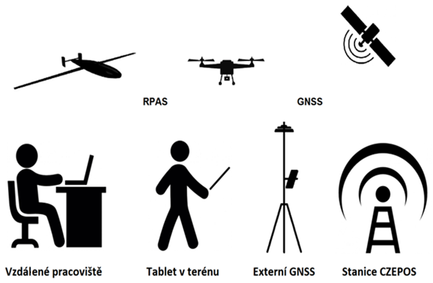
Obsah a členění Geoinformatika
Systémy sběru a tvorby geodat:
geodetickými měřeními (geodetickými přístroji, globálními navigačními satelitními systémy (GNSS))
fotogrammetrickými měření (z leteckých měřických snímků)
metodami Dálkového průzkumu Země (satelitní data pořízená pasivními i aktivními senzory)
kartografickým přepracováním dat
Definice a obsah Geoinformatiky
Postavení Geoinformatiky v systému věd
Geoinformatika jako samostatný vědní obor
Struktura a členění předmětu Geoinformatiky

Slide 11
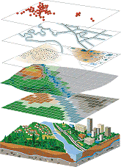
Obsah a členění Geoinformatika
Geodata a geoinformace
hodnocení kvality, přesnosti a úplnosti geodat
postupy přetvoření geodat v geoinformaci, rastrová a vektorová data
geoinformační technologie, jednoúčelové a komplexní softwary
geografické informační systémy k vyhledávání, zobrazování, interpretaci, analýze, vizualizaci a využívání geoinformací v praktickém životě a vědeckém poznání reality světa
Definice a obsah Geoinformatiky
Postavení Geoinformatiky v systému věd
Geoinformatika jako samostatný vědní obor
Struktura a členění předmětu Geoinformatiky

Slide 12
Obsah a členění předmětu Geoinformatika
Nabytí praktických zkušenosti v
užívání a reálné dostupnosti geodat a geoinformací na veřejných geoportálech v České republice a světě
cvičeních zaměřených na práci s wms daty
postupech vizuální interpretace leteckých snímků a družicových dat
práci s geografickými informačními systémy v rámci SW ArcGIS
tvorbě jednodušších analýz geodat a tvorbě geoinformací
využití chytrých telefonů ve výuce zeměpisu a dalších vzdělávacích aktivit
Definice a obsah Geoinformatiky
Postavení Geoinformatiky v systému věd
Geoinformatika jako samostatný vědní obor
Struktura a členění předmětu Geoinformatiky

Slide 13
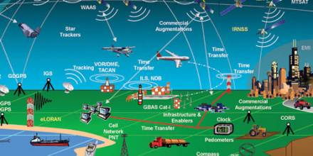
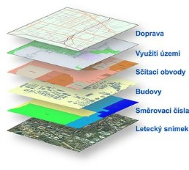
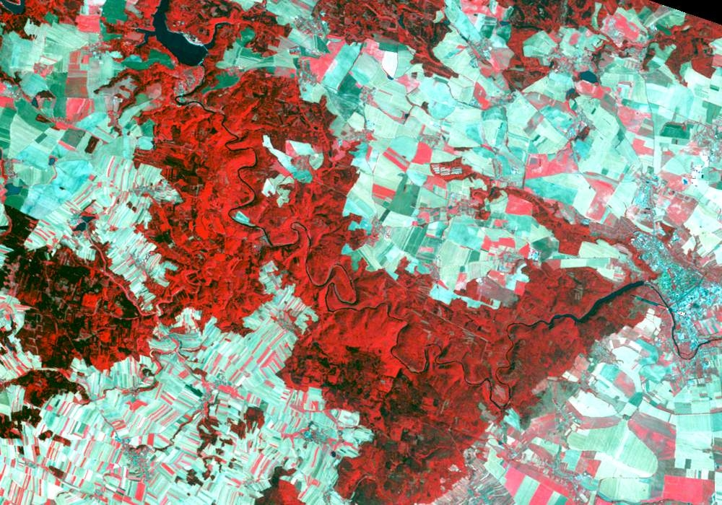
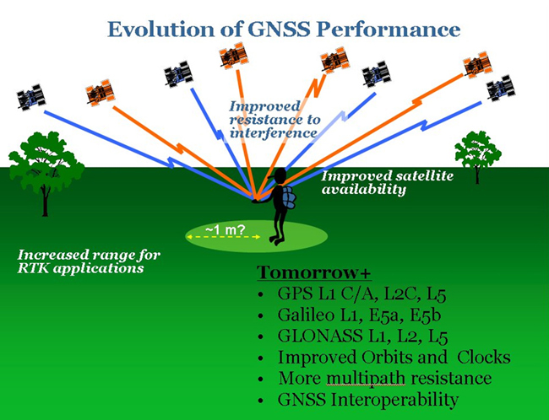
Definice a obsah Geoinformatiky
Postavení Geoinformatiky v systému věd
Geoinformatika jako samostatný vědní obor
Struktura a členění předmětu Geoinformatiky

Slide 14
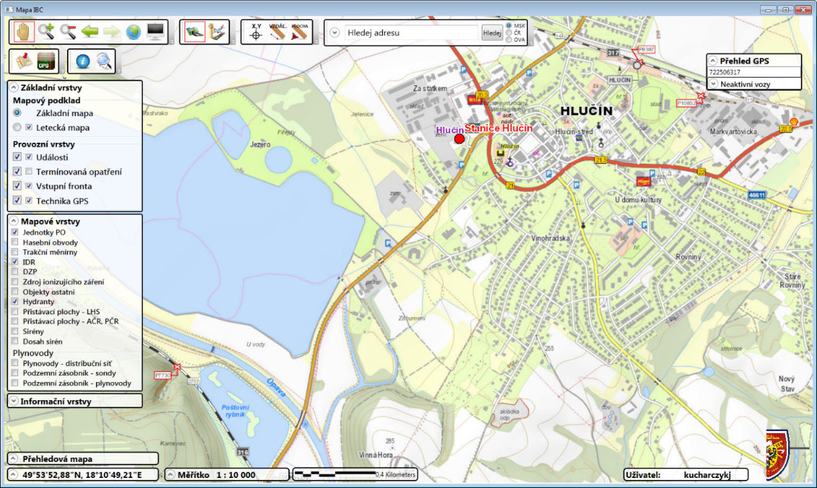
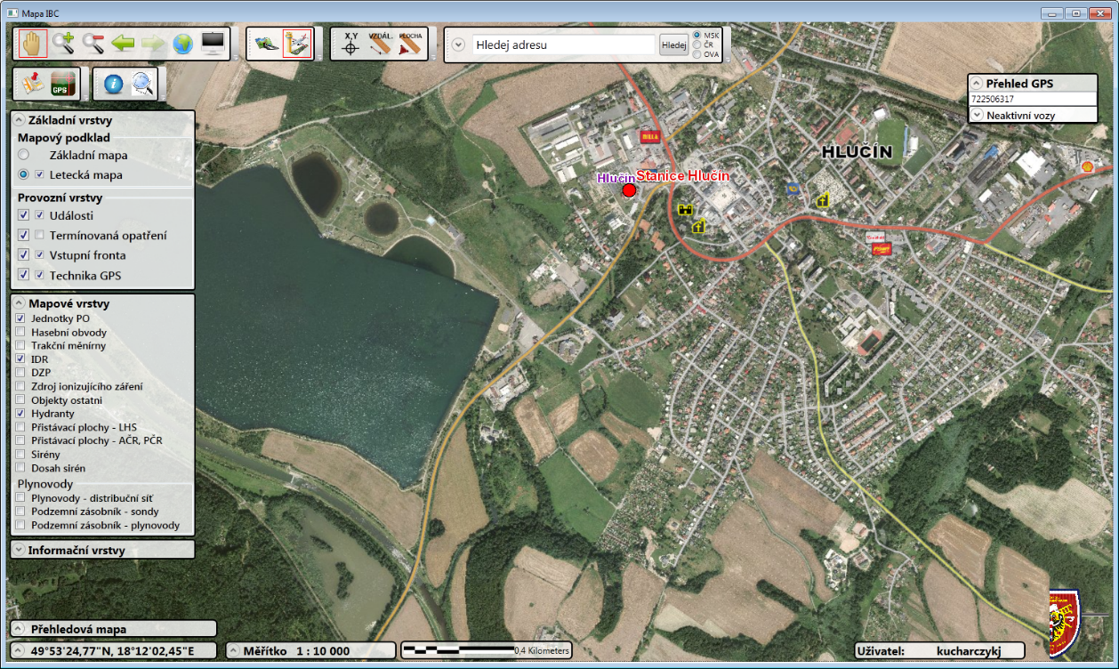
Definice a obsah Geoinformatiky
Postavení Geoinformatiky v systému věd
Geoinformatika jako samostatný vědní obor
Struktura a členění předmětu Geoinformatiky

Slide 15
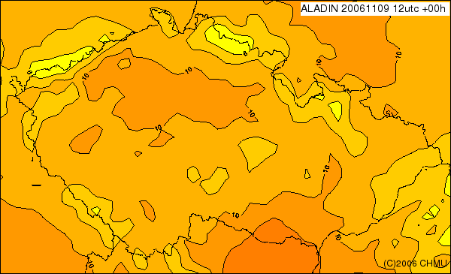
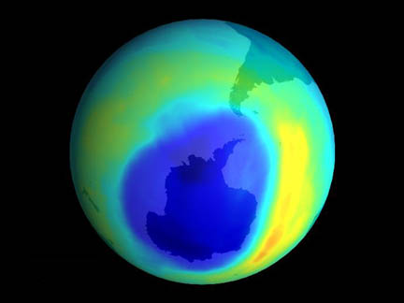
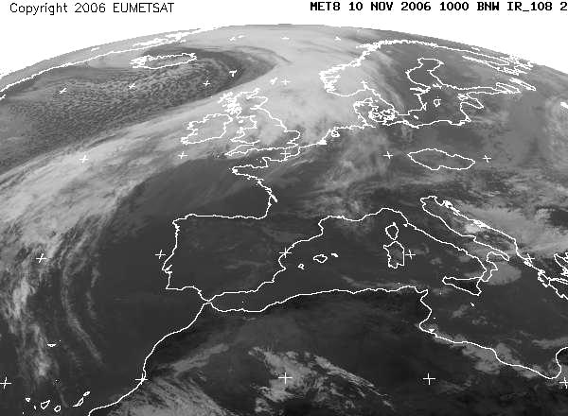
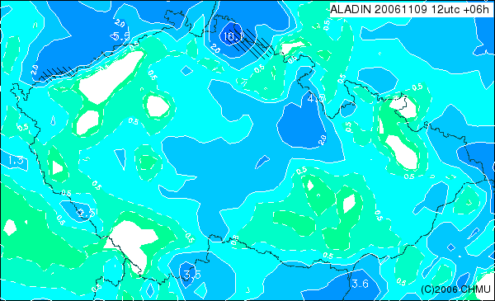
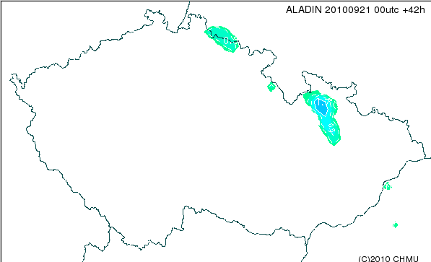
Definice a obsah Geoinformatiky
Postavení Geoinformatiky v systému věd
Geoinformatika jako samostatný vědní obor
Struktura a členění předmětu Geoinformatiky

Slide 16
Děkuji za pozornost
Přednášející doc. PhDr. Mgr. Hana Svatoňová, Ph.D.,

